Slide 1

第二节 矩阵相似对角化
一 定义
二 性质
三 相似对角化
四 应用举例

Slide 2
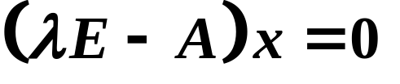
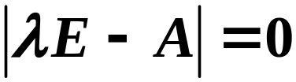
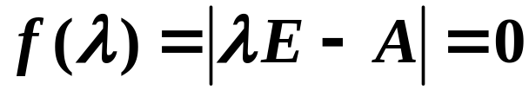


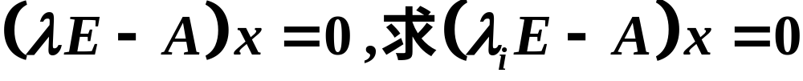
特征值与特征向量的求法（复习）
ｎ阶方阵Ａ的特征值，就是使齐次线性方程组
有非零解的λ值，即满足
的λ都是方阵Ａ的特征值．
(1)由
求出A的所有特征值
t重根对应t个相同的特征值
(2)将求得的
代入方程
的非零解，即为 对应的特征向量
注：叙述特征向量时，必须指明其对应的特征值

Slide 3


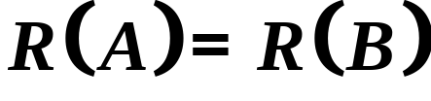
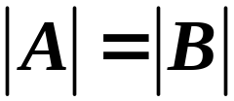
一、定义
定义
设Ａ、Ｂ都是ｎ阶矩阵，若有可逆矩阵Ｐ，
使得
则称Ｂ是Ａ的相似矩阵，或者说矩阵
Ａ与Ｂ相似．
记作：
Ａ~Ｂ（Ａ∽Ｂ）．
对Ａ进行运算
称为对Ａ进行相似变换，
可逆矩阵Ｐ称为把Ａ变成Ｂ的相似变换矩阵．
二、性质
（1） 自反性：
Ａ~Ａ；
（2） 对称性：
Ａ~Ｂ，则Ｂ~Ａ；
（3） 传递性：
Ａ~Ｂ，Ｂ~Ｃ，则Ａ~Ｃ；
（4）Ａ~Ｂ，则
（5）Ａ~Ｂ，则

Slide 4

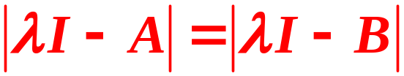
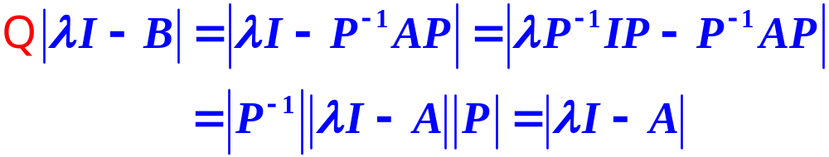
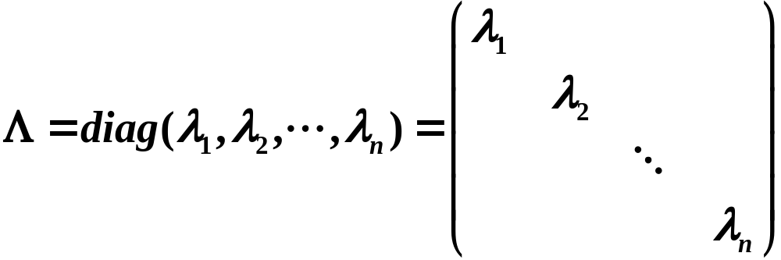

（6）Ａ~Ｂ，且Ａ可逆，则
若ｎ阶矩阵Ａ与Ｂ相似，则Ａ与Ｂ有相同的特征
多项式，从而Ａ与Ｂ有相同的特征值．
定理
推论
若ｎ阶矩阵Ａ与对角矩阵
相似，
则
就是Ａ的ｎ个特征值．

Slide 5

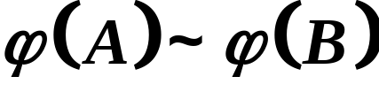




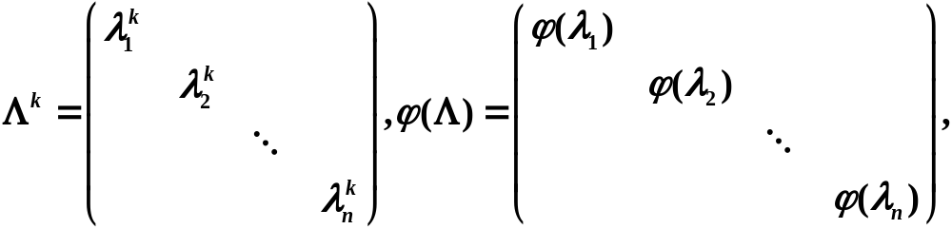

（7）Ａ~Ｂ，则
（8）Ａ~Ｂ，则Ａ的多项式
特别
若有可逆矩阵Ｐ使
则
而对对角阵
有
这样可以方便地计算Ａ的多项式

Slide 6


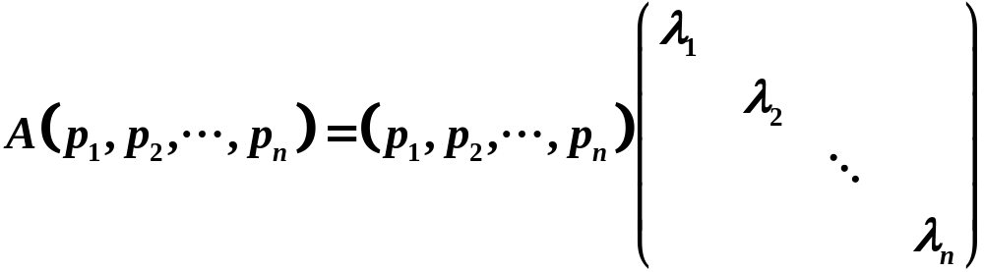
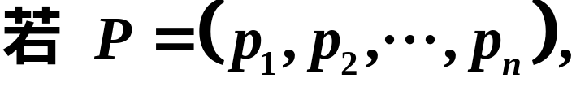
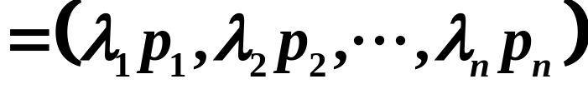
三、相似对角化
对ｎ阶方阵Ａ，
若能寻得相似变换矩阵Ｐ使
称之为把方阵Ａ对角化．
定理的推论说明，如果ｎ阶矩阵Ａ与对角矩阵Λ相
似，
则Λ的主对角线上的元素就是Ａ的全部特征值．
那么，使得
的矩阵Ｐ又是怎样构成的呢？
设存在Ｐ可逆，
使得
有

Slide 7




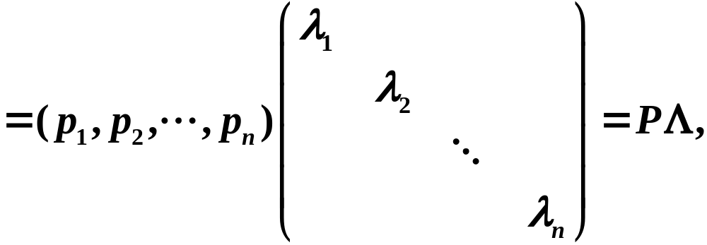

于是有
因为Ｐ可逆，
故
于是
是Ａ的ｎ个线性无
关的特征向量。
反之，
若Ａ有ｎ个线性无关的特征向量
即
设
则Ｐ
可逆，且
所以
即Ａ与对角矩阵Λ相似．

Slide 8



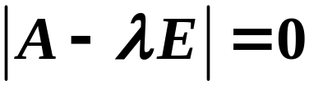
定理
ｎ阶矩阵Ａ能与对角矩阵Λ相似
⬄Ａ有ｎ阶线性无关的特征向量．
推论
如果ｎ阶矩阵Ａ有ｎ个不同的特征值，则矩阵Ａ
可相似对角化．
推论
若ｎ阶矩阵Ａ可相似对角化⬄Ａ的任 重特征值
对应 个线性无关的特征向量．
注意
（1）
Ｐ中的列向量
的排列顺序要与
的顺序一致．
（2）
因
是
的基础解系中的解向量，
故
的取法不是唯一的，
因此Ｐ也是不唯一的．
又
的根只有ｎ个（重根按重数计算）
（3）
所以如果不计
的排列顺序，
则
是唯一的．

Slide 9
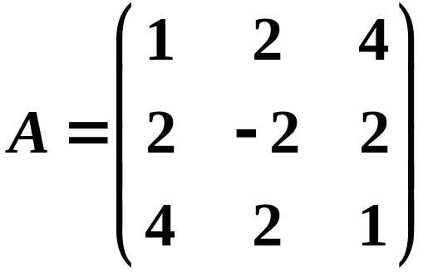
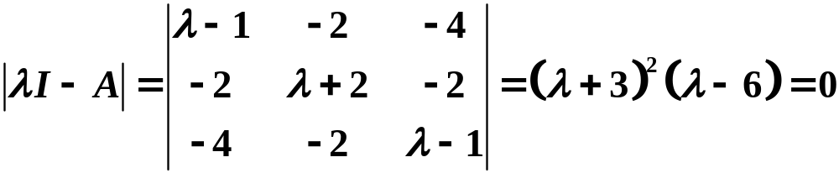
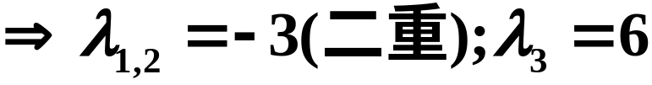

四、应用举例
例1、判断矩阵A是否可对角化，若可以，求出相似变
换矩阵P.
分析：要判断矩阵A是否可对角化，须知道A是否有三个
线性无关的特征向量（或三个不同的特征值）
解：A的特征值
不能断定A能否对角化！
须进一步判断
所对应的线性无关的特征向量个数

Slide 10
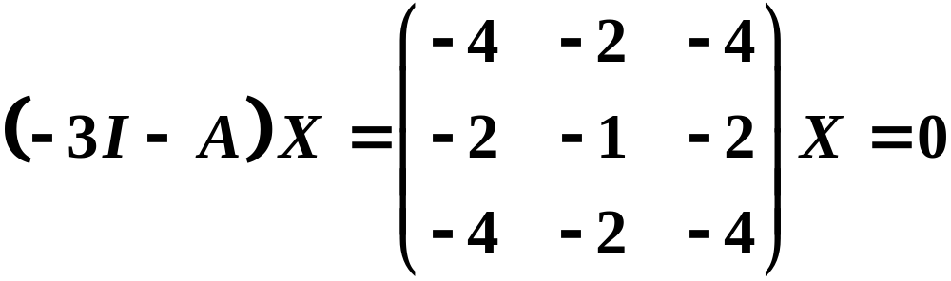
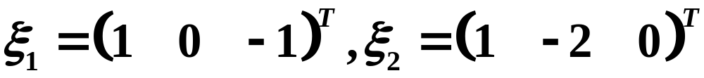
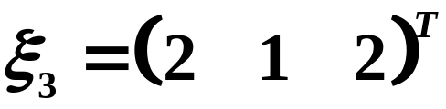

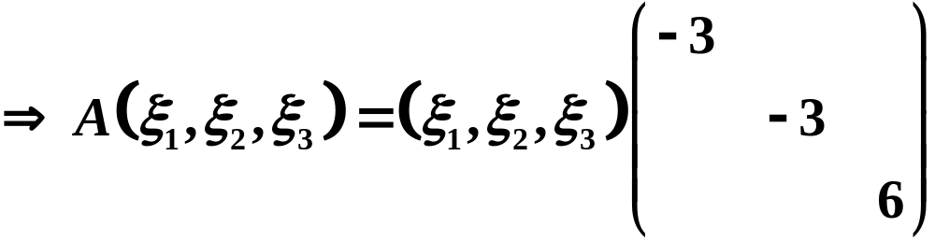
当
时，
由于系数矩阵的秩为1，所以方程组有2个线性无关的
解向量，即
对应有两个线性无关的特征向量
故矩阵A可对角化。
当
时，线性无关的特征向量：
当
时，线性无关的特征向量：

Slide 11
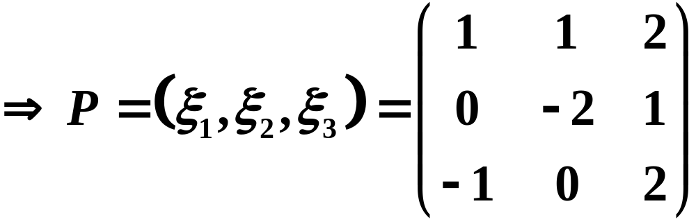
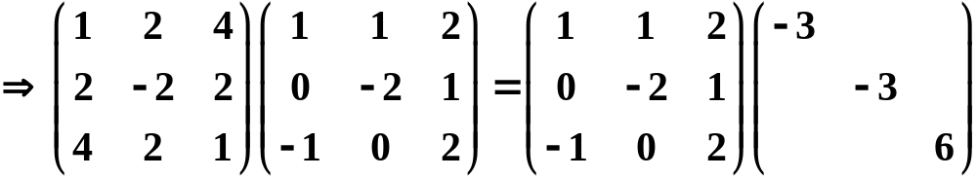
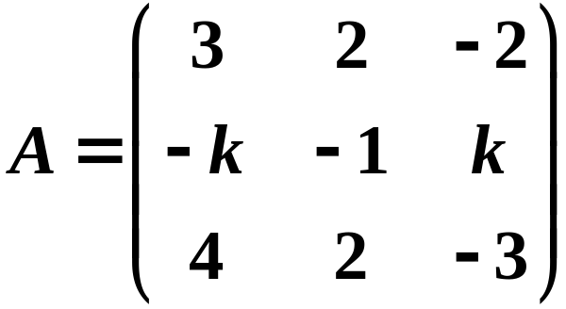
例2、设
(1)当k为何值时，A相似于对角阵
(2)求可逆矩阵P，使P⁻¹AP为对角阵

Slide 12
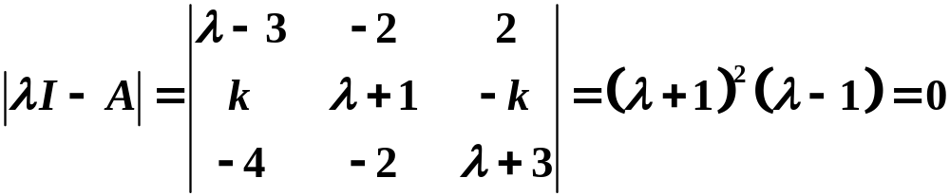
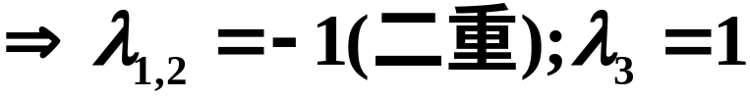

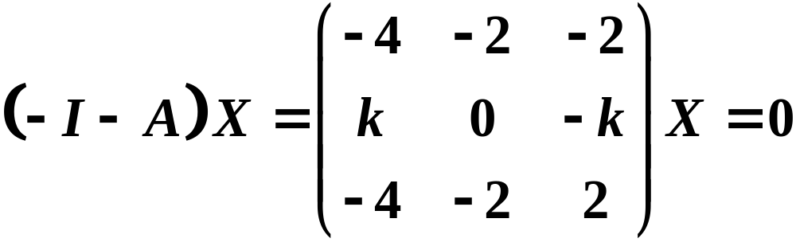
分析：要使矩阵A相似于对角阵，就是适当的选取k值
使A具有三个线性无关的特征向量（或三个不同的特征值）
解：A的特征值
要保证A能对角化，必须选取
适当的k，使
有两个线性无关的特征向量
当
时，
上述必须有两个线性无关的解向量，r(-I-A)=1

Slide 13
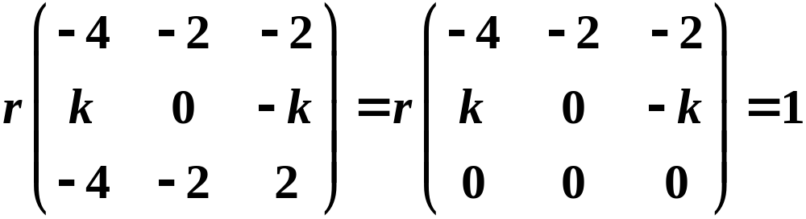

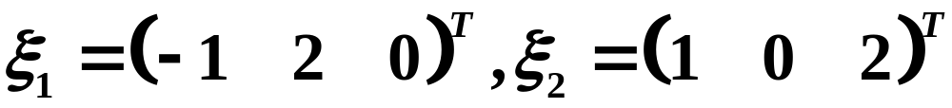
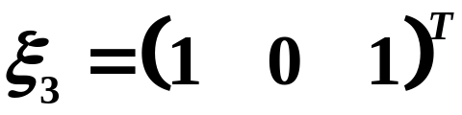

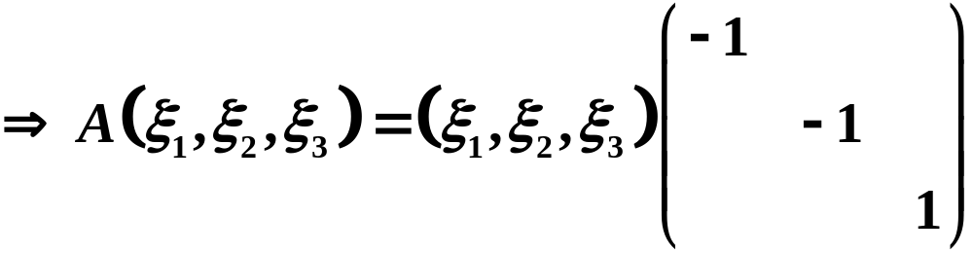
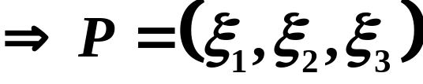
(2)代入k=0,
时，线性无关的特征向量：
当
时，线性无关的特征向量：

Slide 14
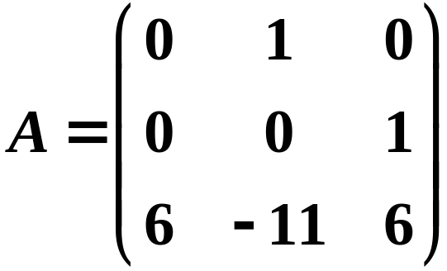
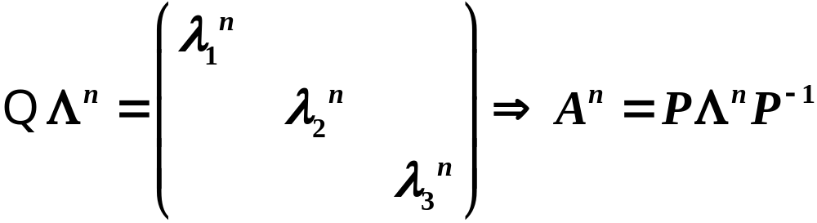
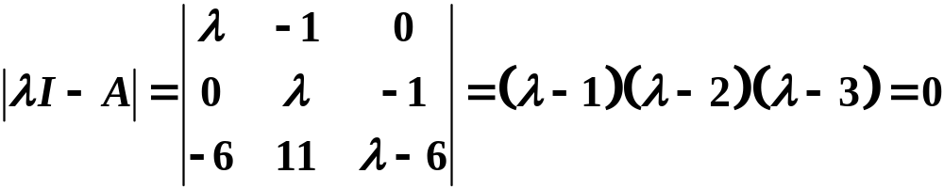

例3、设矩阵
,求A^{n} （简化计算）
分析：直接求A^{n}比较困难，分块矩阵也很难应用。故利用
相似矩阵，若
解：A的特征值

Slide 15

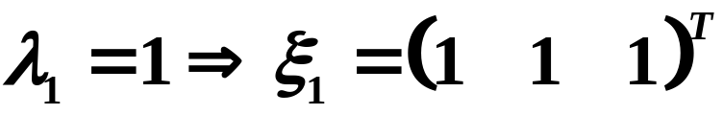
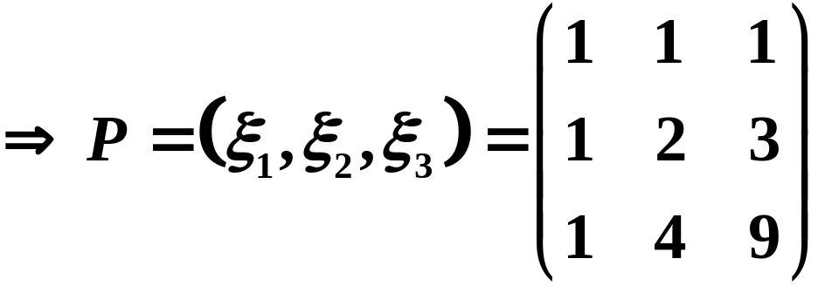
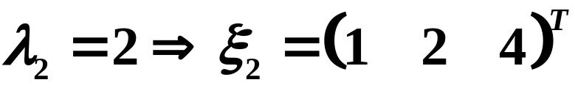
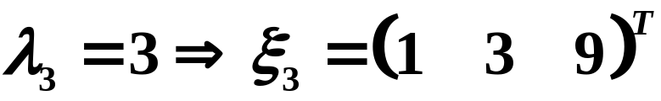
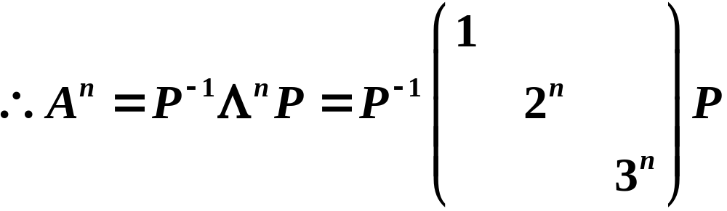
故A相似于对角阵，

Slide 16
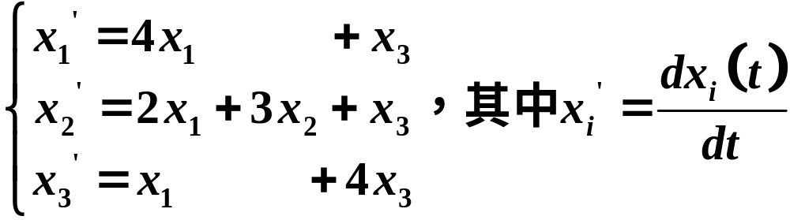
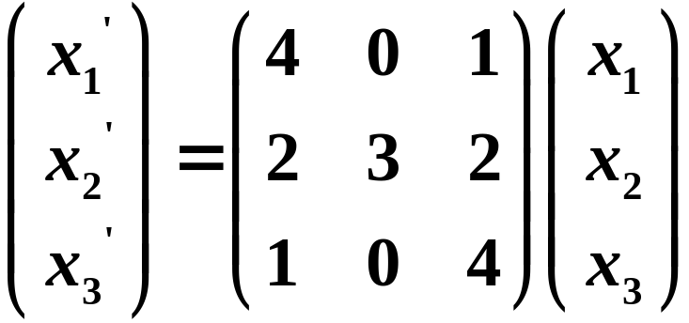
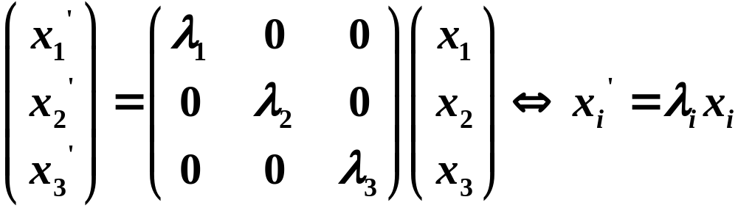
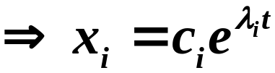
例4、求常系数线性常微分方程组
（利用相似矩阵求解微分方程组）
解：上述微分方程组可化为
上述微分方程组很难直接求解，若改成如下方程则易求解
原始方程能否该能这种易求解形式？

Slide 17
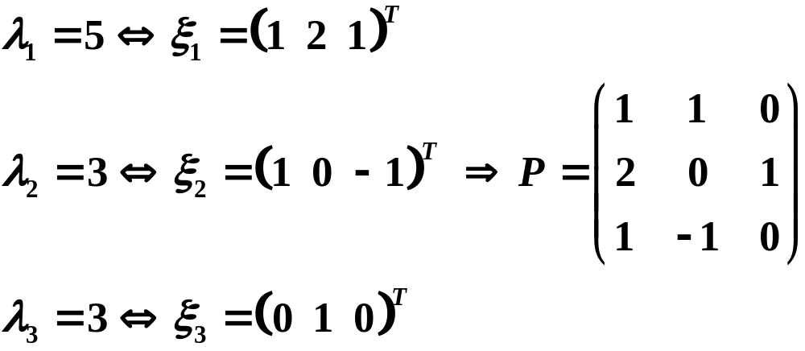
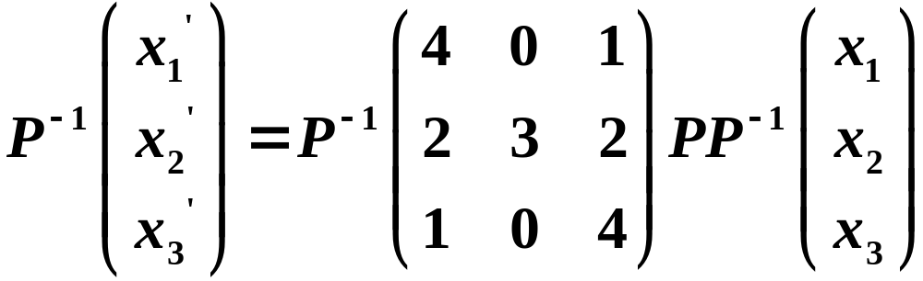
原方程组的系数矩阵A的特征值、
特征向量为：
故有

Slide 18
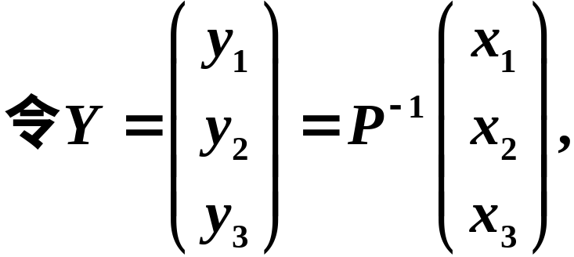
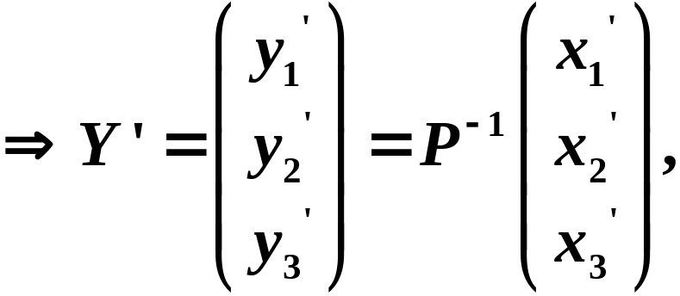



故有

